Slide 1
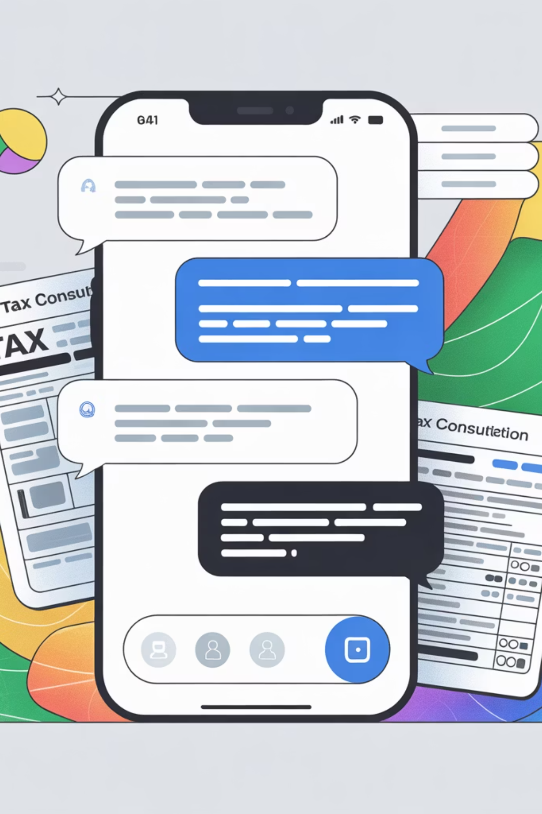

TRIBUT.IA
Agente Consultor Fiscal Inteligente

Slide 2

O Problema
O Brasil tem um dos sistemas tributários mais complexos do mundo. A Reforma Tributária traz novas regras, cálculos e obrigações que exigem adaptação imediata.
Milhares de empresas e profissionais ainda dependem de consultas manuais e interpretações imprecisas. Isso gera retrabalho, insegurança e risco financeiro.

Slide 3

A Oportunidade
20%
77%
48%
Uso de IA
Apenas Relatórios
Tempo Perdido
Apenas 20% das empresas usam IA em rotinas fiscais (*)
Das que usam, 77% limitam-se a relatórios básicos (*)
Profissionais perdem horas com tarefas manuais (*)
A Reforma Tributária cria uma janela de oportunidade única: o momento de reinventar como o Brasil acessa, entende e aplica a legislação fiscal.
(*) Fonte: pesquisa “Panorama de Gestão Fiscal e Financeira 2025”, feita pela Qive com apoio da Endeavor,
O futuro da inteligência fiscal está sendo desenhado agora — e o TRIBUT.IA é parte dele

Slide 4

A Solução
TRIBUT.IA – Assistente Consultor Fiscal Inteligente
Plataforma de Inteligência Artificial que interpreta leis, normas e documentos fiscais. O usuário faz perguntas em linguagem natural e recebe respostas fundamentadas, seguras e contextualizadas.
01
02
Upload de Documentos
Processamento IA
O usuário carrega documentos fiscais e normas na plataforma
A IA processa, entende e organiza o conhecimento automaticamente
03
Consulta Inteligente
O usuário interage pelo Chat Tributário, acessando informação com base legal em segundos
TRIBUT.IA é o elo entre tecnologia e clareza fiscal.

Slide 5
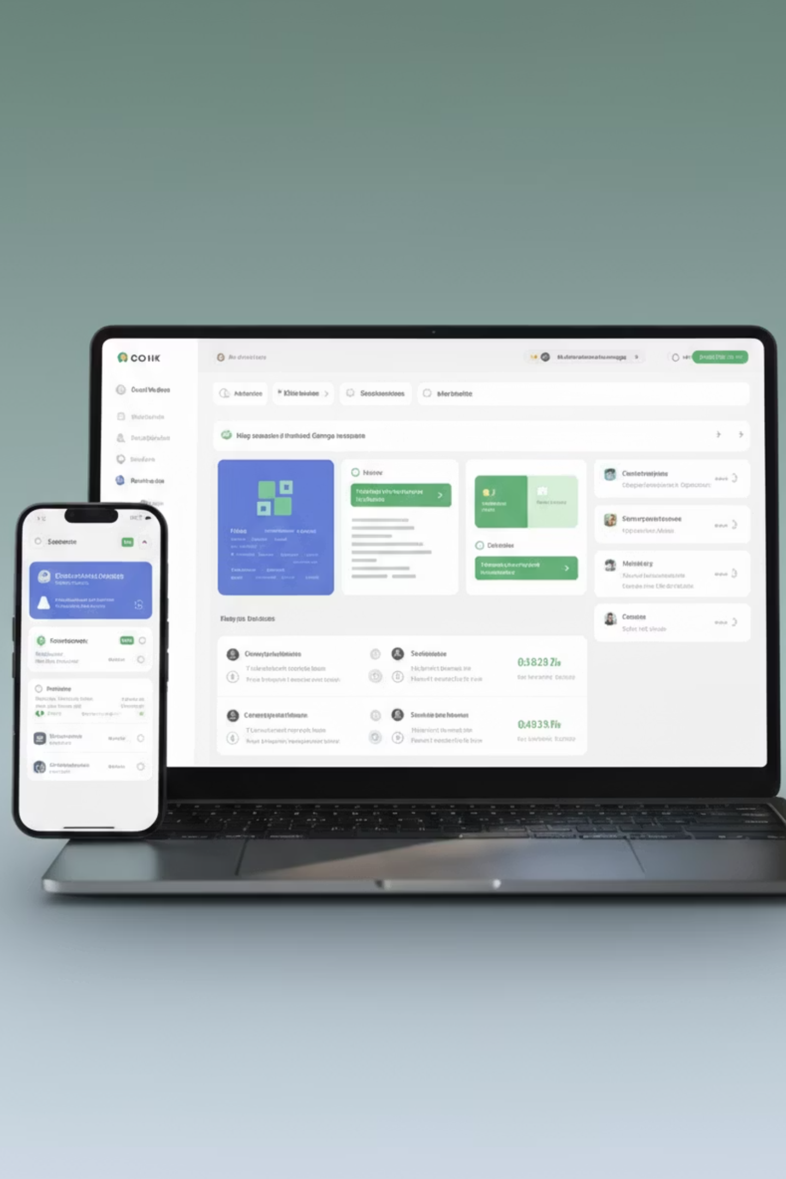




Experiência do Usuário
Interface Moderna
Desenhada para todos os perfis, intuitiva e acessível
Upload Rápido
Documentos com classificação automática
Chat Inteligente e painel indicadores
Histórico completo e linguagem acessível. Contagem dos documentos
e categorias mais pesquisadas.
Base Legal
Respostas vinculadas à norma de origem

Slide 6

Diferenciais Competitivos
Base Confiável
Leis, decretos e pareceres oficiais
IA Explicável
Mostra de onde vem cada resposta
Atualizações
Conforme novas normas da Reforma Tributária
Personalização
Por setor e região fiscal
Acessibilidade Total
Desktop ou mobile, interface responsiva
Combinação única de precisão técnica e experiência amigável.

Slide 7


Mercado e Potencial
500K
3.8B
Empresas Contábeis
Mercado Projetado
Mais de 500 mil empresas contábeis no Brasil
R$ 3,8 bilhões até 2026 em softwares fiscais
Público-alvo: contadores, auditores, analistas fiscais, gestores e estudantes.
.
TRIBUT.IA está pronto para liderar a nova fronteira da inteligência fiscal no Brasil.

Slide 8

Invista no Futuro da Inteligência Fiscal
TRIBUT.IA une tecnologia, conhecimento e confiabilidade para simplificar o universo fiscal brasileiro.
Nossa Busca
Investidores e parceiros estratégicos para acelerar o desenvolvimento, expandir a base de conhecimento e democratizar o acesso à inteligência fiscal no Brasil.
Invista na próxima geração da inteligência fiscal — o futuro já começou com TRIBUT.IA.

